Slide 1
Московский физико-технический институт (государственный университет)
Физтех-школа радиотехники и компьютерных технологий
Кафедра информатики и вычислительной техники
РАЗРАБОТКА МОДУЛЕЙ ЛОКАЛЬНОГО ХРАНЕНИЯ И ОБРАБОТКИ ИНФОРМАЦИИ О ДЕФЕКТАХ В БЛОКАХ КЭШ-ПАМЯТИ ПРОЦЕССОРА С ЭНЕРГОНЕЗАВИСИМОЙ ПАМЯТЬЮ
Выпускная квалификационная работа
(бакалаврская работа)
Студент: Цой М.О. .
Научный руководитель: Альфонсо Д.М.
Москва, 2020

Slide 2
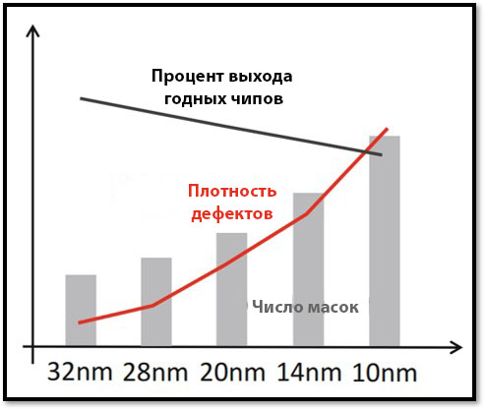
Введение
2
Снижение процента выхода годных чипов
с освоением новых технорм
Существуют дефекты,
которые проявляются
в зависимости от внешних условий
(например, температуры, давления)
Необходима энергонезависимая память для хранения настроек компенсации этих дефектов
Источник: Springer, 2017, “Non-logic Devices in Logic Processes”

Slide 3
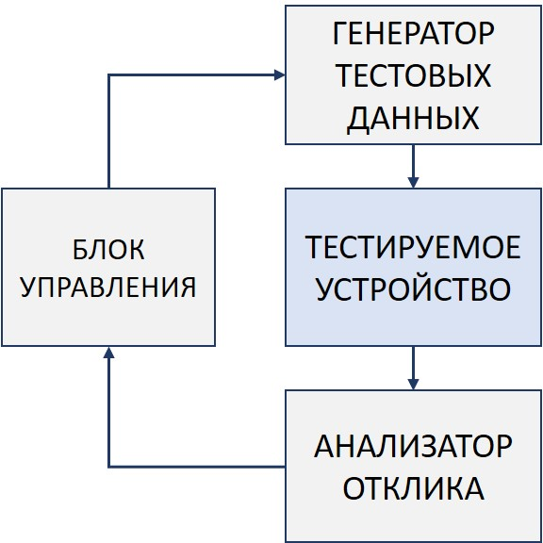
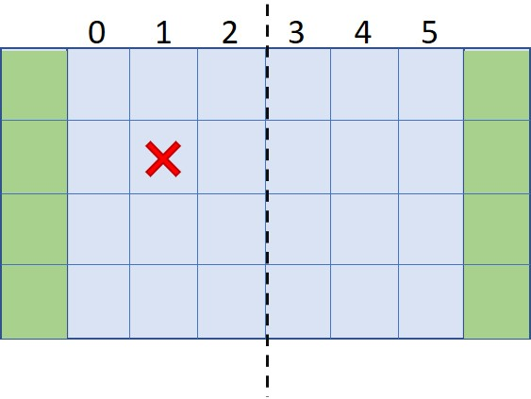
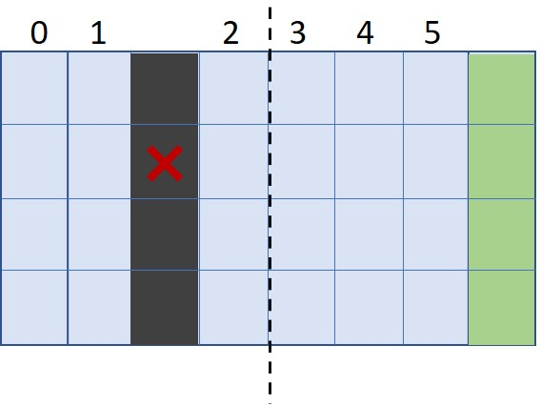
Поиск и компенсация дефектов: BIST и BISR
3
Built-In Self-Test (BIST) – технология встроенного механизма самотестирования.
Built-In Self-Repair (BISR) – технология встроенного механизма компенсации дефектов.
В процессорах Эльбрус механизм BISR реализован в виде
двух резервных столбцов
в блоках памяти
ГЕНЕРАТОР ТЕСТОВЫХ ВОЗДЕЙСТВИЙ
Результат тестирования
ТЕСТИРУЕМАЯ ПАМЯТЬ

Slide 4
Энергонезависимая память: EFUSE
4
EFUSE (Electrically programmable Fuse) – однократно программируемая энергонезависимая память.
Память EFUSE в проекте Эльбрус-12С:
Имеет объём 8192 бит
Используется для хранения настроек резервных столбцов, собранных в процессе отбраковки
В рабочем режиме при запуске процессора специальный контроллер осуществляет рассылку данных, хранящихся в EFUSE, до соответствующих абонентов
Формат хранения настроек резервных столбцов в памяти EFUSE МП Е12С имеет следующий вид:
Поле данных Служебные биты
0 20 21 31
Резерв
Адрес блока памяти,
для которого требуется
компенсация дефекта
Положение столбца,
который нужно
заменить резервным

Slide 5
Базовый модуль для детектирования и компенсации
дефектов в блоках кэш-памяти
5
Тестовые воздействия
и отклик
Простота в реализации
Прозрачность алгоритмов взаимодействия компонентов BIST – EFUSE – JTAG
Большое количество оборудования
Для массива данных банка L3$:
2560 – регистров локального хранения настроек резервных столбцов
512 – вспомогательных регистров
2561 – регистров в JTAG-цепочке
Тестируемый блок памяти
(L3$ или HMU)
Тестируемый блок памяти
(L3$ или HMU)
BIST
Тестируемые блоки памяти
(L3$ или HMU)
Настройки резервных столбцов
- регистры для хранения настроек резервных столбцов
JTAG-цепочка
- вспомогательные регистры для предотвращения перезаписи настроек резервных столбцов
Данные от EFUSE

Slide 6
Постановка задачи
6
Цель работы: усовершенствовать базовый модуль детектирования и компенсации дефектов в блоках памяти с использованием записанной в EFUSE информации для уменьшения занимаемой площади.
Требования:
Реализовать локальное хранение информации о дефектах в блоке памяти
Поддержка приёма данных настроек с памяти EFUSE
Поддержка считывания и записи настроек по JTAG-интерфейсу
Задачи:
Исследовать возможные варианты усовершенствования базового модуля
Реализовать эти варианты в RTL
Провести сравнение реализаций на основе синтеза с целью выбора наиболее подходящего
для проекта Эльбрус-12С варианта

Slide 7
Этапы проведения усовершенствования
7
Замена основных регистров на память
Устранение вспомогательных регистров
BIST
memory
memory
Модификация работы по JTAG
JTAG-цепочка
memory
Данные от EFUSE

Slide 8
Замена основных регистров на память
8
Memory
BIST
Настройки для левой половины тестируемой памяти
Настройки для правой половины тестируемой памяти
memory
Необходимо предотвращение стирания настроек
для одной половины при записи настроек для другой
Память с битовой маской записи
Предварительное вычитывание строки памяти
JTAG-цепочка
Использование памяти, занимающей большую площадь
Дополнительная логика для формирования маски
Использование памяти, занимающей меньшую площадь
Дополнительная логика для предварительного вычитывания
Данные от EFUSE

Slide 9
Устранение вспомогательных регистров
9
Пути решения
Внесение вспомогательных регистров в память настроек резервных столбцов
Проверка содержимого памяти настроек резервных столбцов
Memory
Memory
0000000000000000 0010001001000111
записи не было | запись была
Усложнение конвейера записи в память настроек резервных столбцов
Увеличение объёма памяти настроек
резервных столбцов
Усложнение конвейера записи в память настроек резервных столбцов
Дополнительная логика для проверки содержимого строки памяти настроек
резервных столбцов
Объём памяти локального хранения для L3$:
Со вспомогательными регистрами: 32x96 Без вспомогательных регистров: 32x80
(увеличение объёма на ̴20%)

Slide 10
Модификация работы по JTAG
10
Реализовано:
Сокращённая JTAG-цепочка: уменьшение количества регистров в ≈15 раз
Перевод значения, задвинутого по JTAG-цепочке, в сигналы управления блоком памяти резервных настроек
Пересинхронизация данных чтения/записи между блоком памяти резервных настроек и JTAG-цепочкой
Для массива данных банка L3$:
В базовом модуле: 2561 бит в JTAG-цепочке
В модификации: 167 бит (JTAG-цепочка + регистры пересинхронизации)
Memory
capture update
shift
opс addr data

Slide 11
Результаты синтеза реализованных вариантов
усовершенствования базового модуля
11
 | Базовый модуль | Память с битовой маской + внесение вспомогательных регистров в память | Память с битовой маской + предварительное вычитывание строки памяти | Стандартная память + внесение вспомогательных регистров в память | Стандартная память + предварительное вычитывание строки памяти
Для HMU:
Total area, мкм² | 7986 | 1721 | 1709 | 1745 | 1702
Utilization | 0.5272 | 0.6249 | 0.6016 | 0.6038 | 0.6005
Для L3$:
Area, мкм² | 43984 | 8923 | 8828 | 8780 | 8680
Utilization | 0.5625 | 0.6175 | 0.6158 | 0.6136 | 0.6095
Получено:
Уменьшение площади в 4.5 – 5 раз по сравнению с базовым модулем.
Оптимальный с точки зрения занимаемой площади вариант модуля – модуль, в котором использованы:
Стандартная однопортовая память в качестве памяти локального хранения настроек резервных столбцов
Предварительное вычитывание строки этой памяти вместо использования вспомогательных регистров, предотвращающих перезапись

Slide 12
Результаты
12
Реализованы в RTL следующие улучшения модуля BIST с использованием информации, записанной на энергонезависимую память EFUSE:
Использование блока памяти с битовой маской для хранения настроек резервных столбцов
Использование блока стандартной однопортовой памяти для хранения настроек резервных столбцов
Внесение вспомогательных регистров в блок памяти резервных настроек
Предварительное вычитывание строки блока памяти резервных настроек вместо использования вспомогательных регистров
Модификация работы по интерфейсу JTAG c сокращением длины JTAG-цепочки
Проведено сравнение характеристик занимаемой на кристалле площади и утилизации разработанных модулей на основе их синтеза в Synopsys Design Compiler и IC Compiler II
По результатам сравнения из разработанных модулей выбрана наиболее подходящая реализация – модуль, в котором используются:
стандартная однопортовая память в качестве памяти локального хранения настроек
предварительное вычитывание строки этой памяти вместо использования вспомогательных регистров, предотвращающих перезапись
Данный модуль внедрён в проект Эльбрус-12С и находится в тестировании

Slide 13
Модуль обратной совместимости
13
Для тестирования в составе прототипа модификаций по замене массива регистров на память и устранению вспомогательных регистров был реализован модуль обратной совместимости, в котором:
Поддерживается совместимость с не обновлённым ПО, обеспечивающим работу по JTAG
Сохранена полная длина JTAG-цепочки (как в базовом модуле)
Принцип работы по JTAG внутри модуля:
По сигналу сдвига (shift) цепочка сдвигается стандартным образом
По сигналу обновления (update) данные с цепочки помещаются на промежуточный регистр
Во время сигнала захвата (capture) на высокой частоте вся память настроек считывается на промежуточный регистр
По окончании сигнала захвата (capture) с промежуточного регистра данные помещаются на цепочку

Slide 14
BIST
Тестируемый блок памяти
(L3$ или HMU)
Реализовано
4 варианта
данного модуля
Модуль управления памятью локального хранения
Блок памяти локального хранения настроек резервных столбцов
Настройки резервных столбцов
Модуль управления JTAG-цепочкой
Данные от EFUSE
Реализовано
2 варианта
данного модуля
JTAG-цепочка

